Slide 1



PrintVis – Cesta k lepším výsledkům
Jaromír Skorkovský
Training manager
16.105. 2009, Praha

Slide 2


PrintVis a konkurence
  Jaromír Skorkovský
  Training Manager
  Praha
  16.10..2009

Slide 3





Certifikované řešení pro tiskárny
Firma Microsoft certifikovala PrintVis jako celosvětové standardní řešení pro polygrafický průmysl založené na MS Dynamics NAV

Slide 4
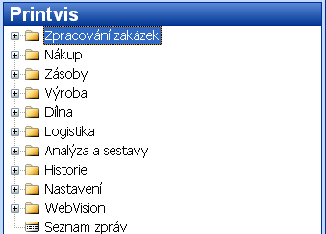

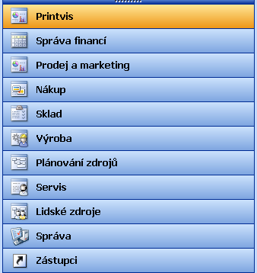
Integrované řešení
Účetnictví
Controlling
Logistika
Nákup
Prodej
Aplikace PrintVis
ERP MS Dynamics NAV
Jedna
databáze

Slide 5








Mnohdy současný stav IS/IT v polygrafii
Účto
Obchod
Výroba
Dodavatel
Chinese
SW Kings
ESKIMO
Virtual
Manufacturing
Dodavatel
John Brown
Software
Různé systémy nad různými databázemi, s různým ovládáním,
od různých dodavatelů, v různých verzích
a s různými typy importů a exportů dat má za následek pracné udržování systému,
nepřesná data a navíc ve špatnou dobu, návratnost investic nízká a po čase vyvstane
potřeba integrovaného řešení

Slide 6
Následky heterogenních IS/IT struktur
pracné udržování spolupráce mezi aplikacemi různých verzí
složité postupy při opravách zanášející další chyby
duplicitní záznamy a tím i nebezpečí vzniku chyb
pracné převody dat mezi heterogenními aplikacemi ( )
neaktuální údaje vedoucí k nepřesným kalkulacím a ke špatným rozhodnutím
Lokální verze
vertikálního řešení
Lokální verze
vertikálního řešení
Dodavatel lokální verze dodává a dále nevyvíjí
Účetnictví
„Odpočinek“
Účetnictví
„Harpagon“
Uživatel si přeje….a každý něco jiného
Napřed lokální řešení a potom ekonomika. Lokální řešení se často dále nevyvíjí
(kapacitní problémy, cash flow dodávajících firem nedovolí masivní investici do upgrade,atd.)

Slide 7








Možná struktura IS v tiskárně a základní směr její transformace
QMS
Manažer.
Ekonomika
SQL Server
Manažerský systém
(Business Analytics)
Sklady
Logistika
Plánování a řízení
výroby
Čárové kódy
Čárové kódy
Nabídky
Objednávky
Řízení výroby
Ekonomika
(ERP systém)
JDF
Exporty
Importy
Nákup
Prodej
Zprávy
DTP
(Document
Management
System)
Výrobní a obchodní
dokumentace
(Document Management
System)
Kalkulace
CRM
DTP
Notes:
7

Slide 8

Správný koncept vývoje řešení
SQL Server
SQL Server
JDF
JDF

Slide 9
Vývoj systémů managementu v organizaci
zlepšování
zjednodušení
struktura
chaos
9

Slide 10




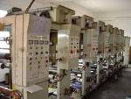
Obchodník a jeho dilema
Poptávka
T= 0,4 sec
Přesná obchodní
cena nabídky

Slide 11
Aplikace PrintVis pro polygrafii
umí navrhnout rychlé a variantní cenové nabídky
zvládá velký počet nabídek
umožňuje rychlou odezvu na požadavky zákazníka
vysoce efektivní řešení při opakovaných zakázkách s použitím údajů z podobných dřívějších zakázek nebo přednastavených šablon
definice návrhu obchodní ceny (z časů, od kusu, podle speciální obchodní politiky,..)

Slide 12
Aplikace PrintVis pro polygrafii
systém eviduje všechny podklady zákazníků (pdf,..)
nástroje a metodika pro výpočet sazeb nákladových míst
zabezpečuje správné vedení technologických postupů
optimalizační algoritmy minimalizující náklady (správné rozměry papíru, definice tiskových délek,..)
nástroje a metodika pro výpočet sazeb nákladových míst

Slide 13
Aplikace PrintVis pro polygrafii
vypracovaná metodika pro parametrizaci (PRIME)
automatické i ruční plánování výroby
tiskové výstupy pro výrobu (technologický sáček) je navržen podle polygrafických zvyklostí
návaznost na ostatní oddělení jako je např. nákup materiálu, skladové hospodářství nebo expedice
podpora standardu JDF
Prime-další snímek

Slide 14

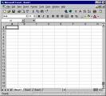

PRIME : PrintVis Rapid Implementation Methodology
Formáty, vzorce
Manuál
pro vyplnění
tabulek
v Excelu
Hodinové sazby
Ceníky
Dataport
Rychlostní tabulky
Přídavky
Stroje (CC)
Uživatelé
Kódy operací
Papír
Barvy
Stavy zakázek
Skupiny zákazníků
Skupiny výrobků

Slide 15

Zázemí velkých a stabilních SW firem
STABILITA DODAVATELŮ
OCHRANA INVESTICE DO ERP

Slide 16



Zázemí velkých a stabilních SW firem
VÝVOJ NENÍ ZÁVISLÝ NA MALÉM TÝMU VÝVOJÁŘŮ
JISTOTA, ŽE APLIKACE
NEZASTARÁ A BUDE VYUŽÍVAT MODERNÍ TECHNOLOGIE
(zabezpečení vývoje=ochrana investic)

Slide 17

Zázemí velkých a stabilních SW firem
ZABEZPEČENÉ STANDARDY
RYCHLÉ REAKCE NA POŽADAVKY

Slide 18

Zázemí velkých a stabilních SW firem
140 INSTALACÍ NA SVĚTĚ
INTEGRACE ZKUŠENOSTÍ A POŽADAVKŮ OD VELKÉHO
POČTU ZÁKAZNÍKŮ

Slide 19
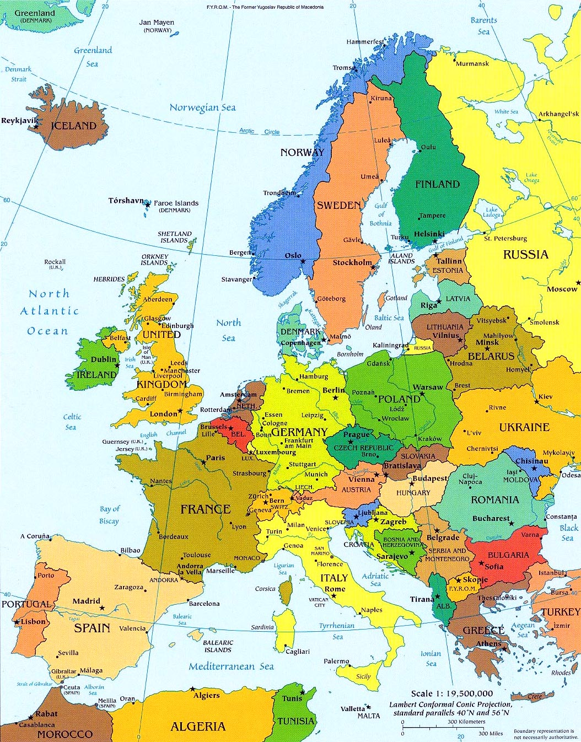








PrinVis mluví různými jazyky

Slide 20

Podpora firmy Microsoft

Slide 21
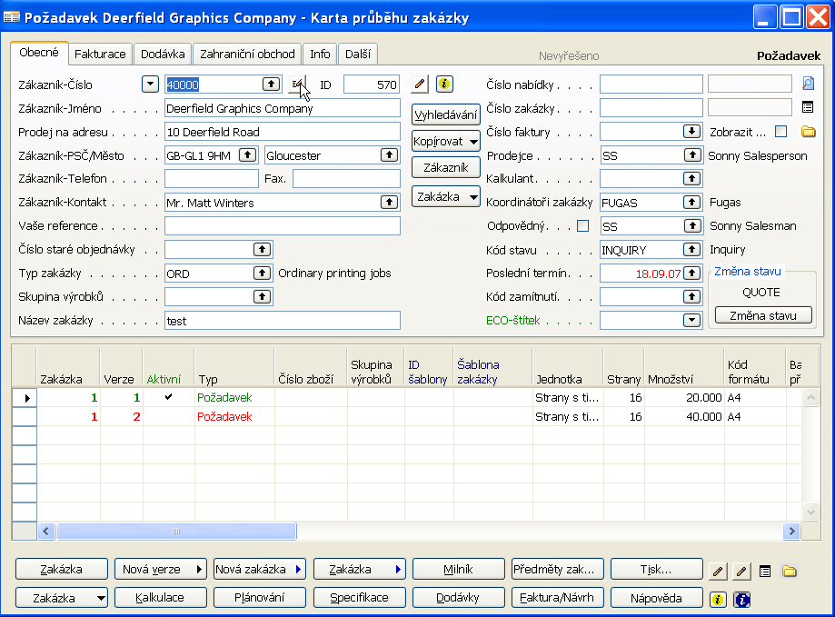
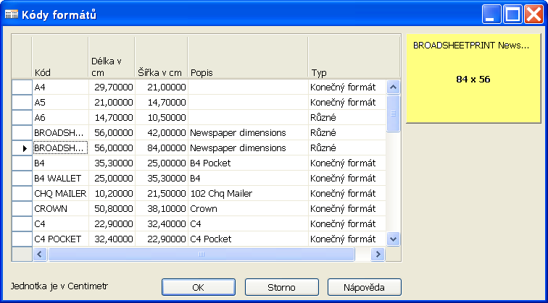
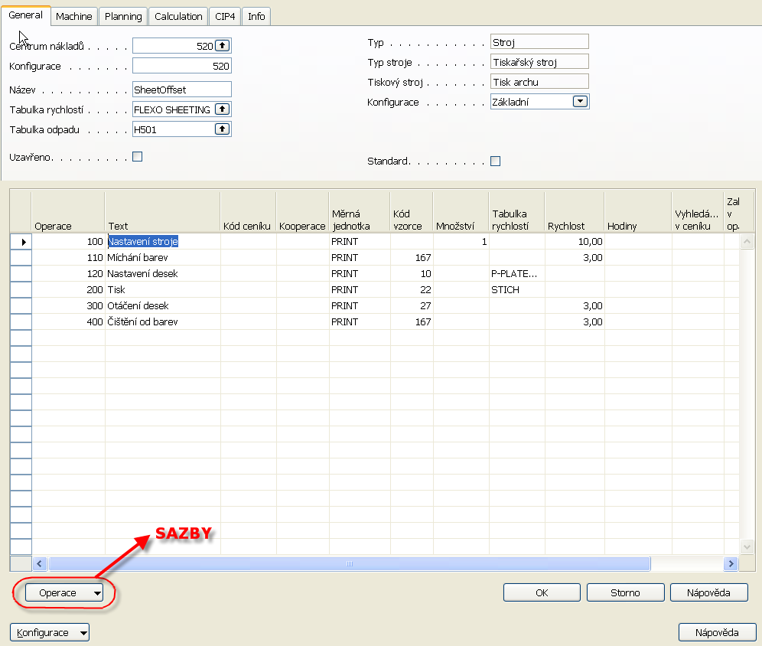
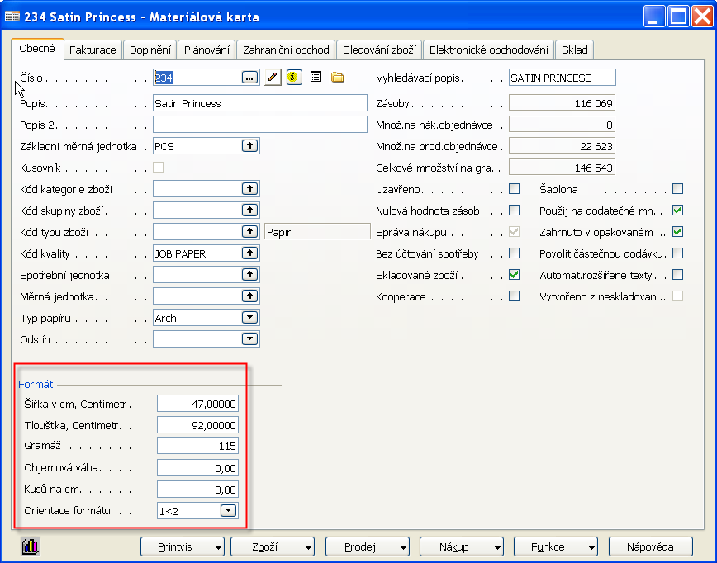
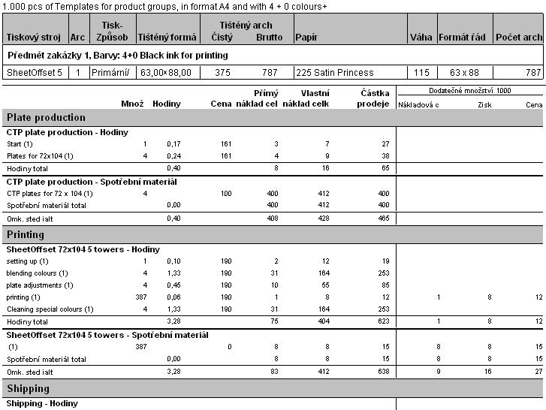
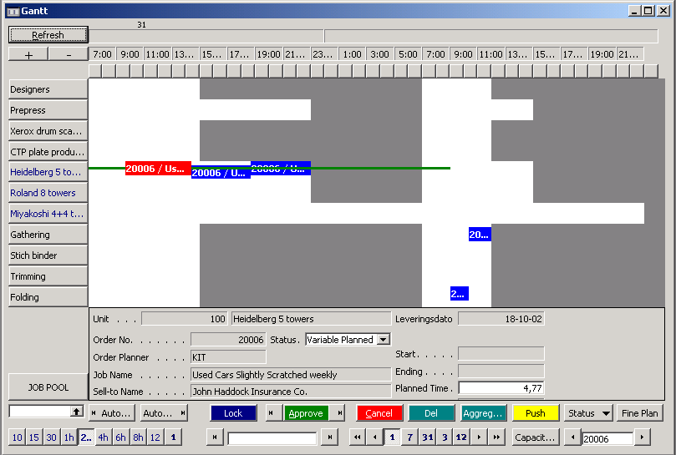
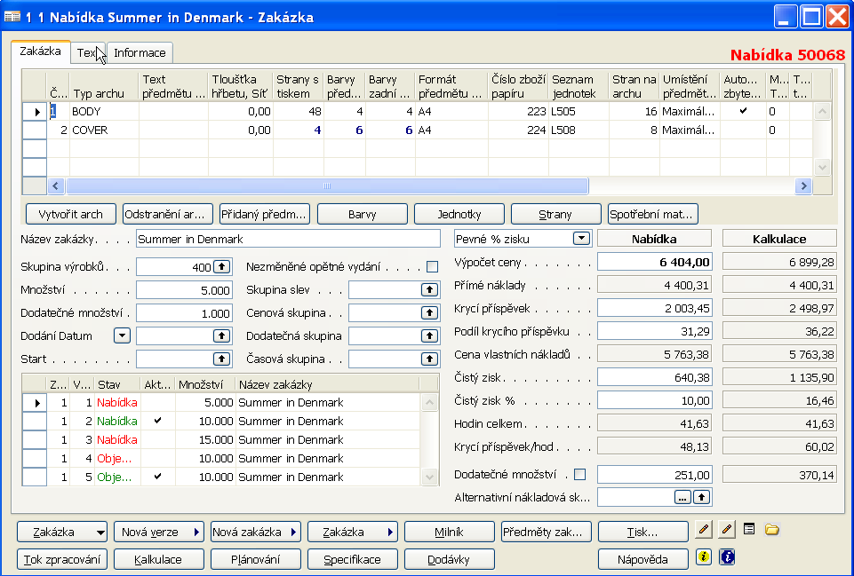
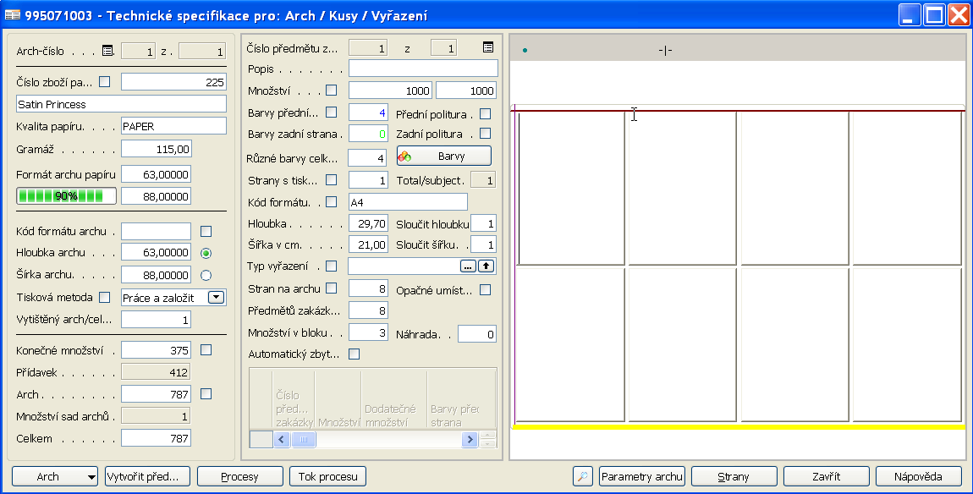
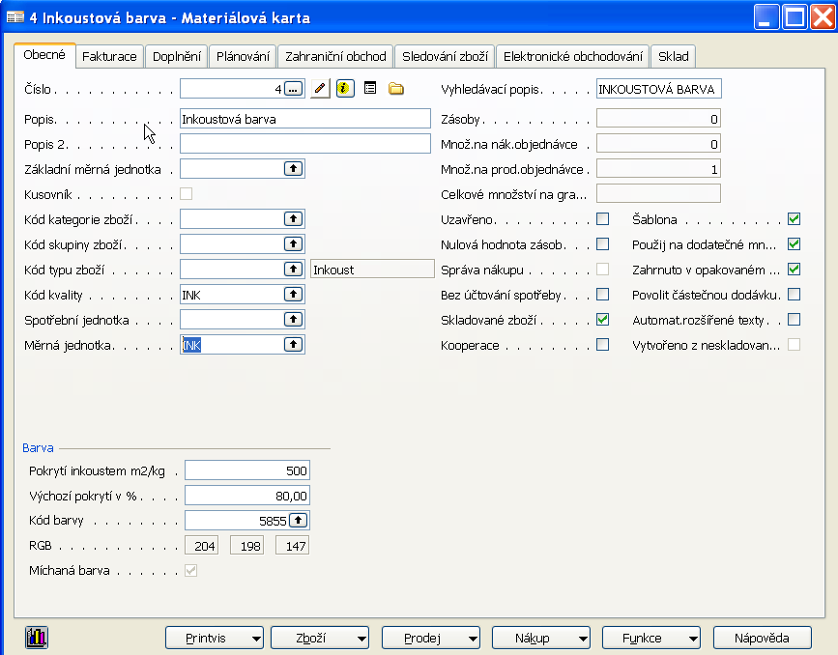
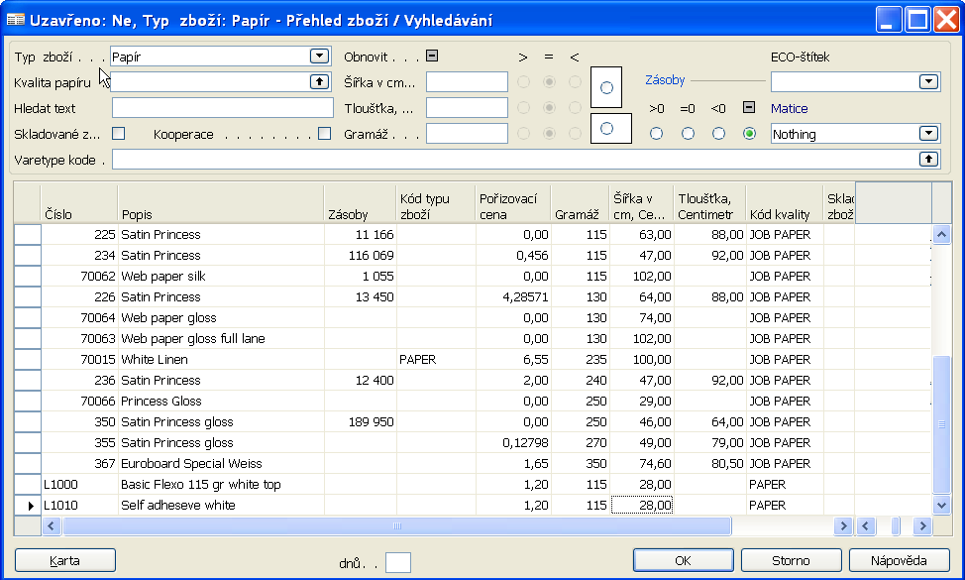
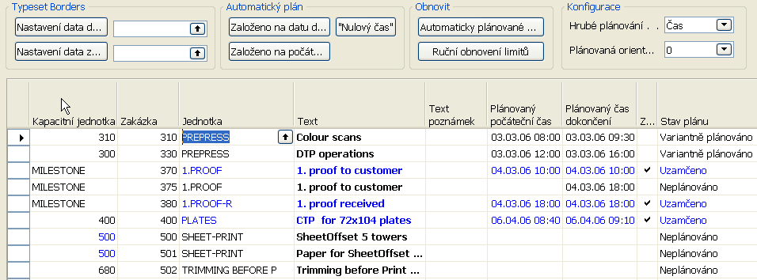
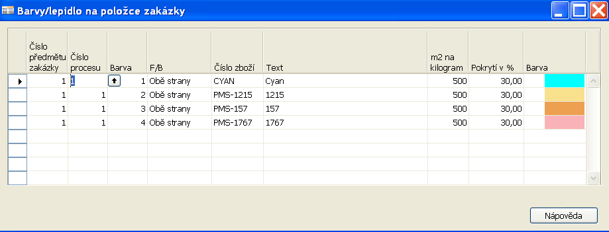
KALKULACE
VYŘAZENÍ
Karta průběhu
zakázkou
Karta průběhu
zakázkou
Karta průběhu
zakázkou
Karta průběhu
zakázkou
POPTÁVKA
NABÍDKA
OBJEDNAVKA
PLÁN
Poptávka 1
Nabídka 2
Objednávka
Objednávka
Poptávka 2
PLÁNOVACÍ OKNO
OPERACE 1
OPERACE 2
GANTT
OPERACE 3
BARVY
FORMÁT
Množství
ŠABLONA
STROJ
PAPÍR

Slide 22
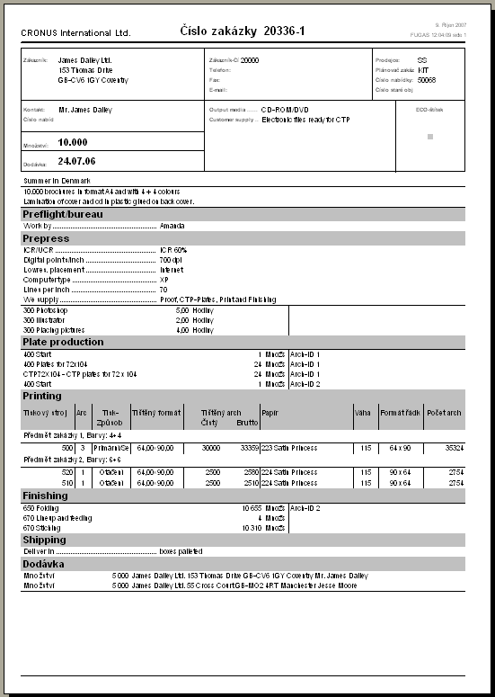
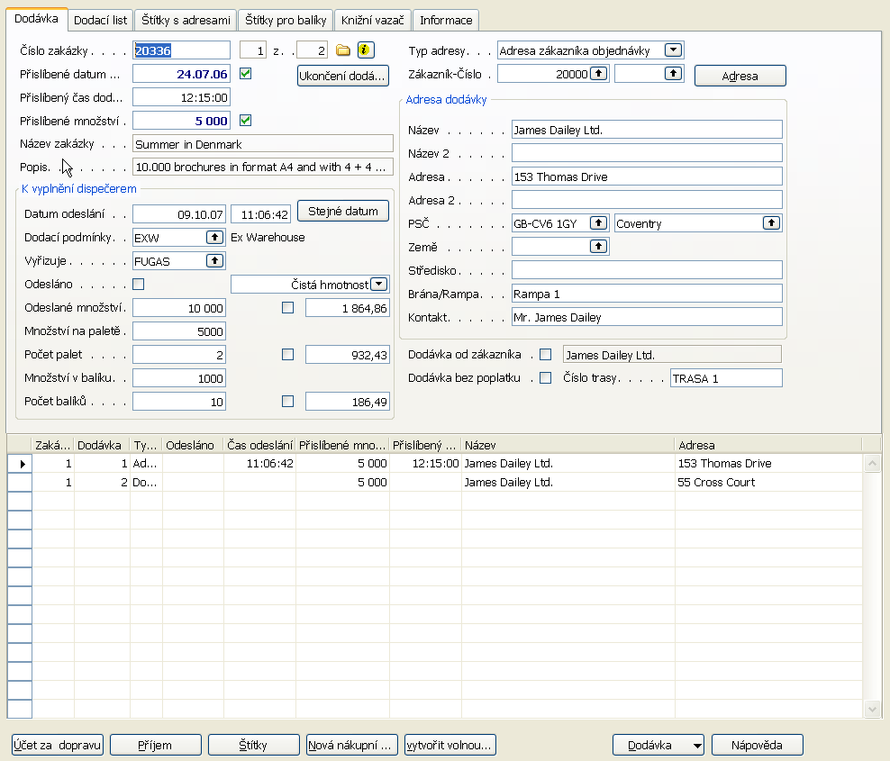
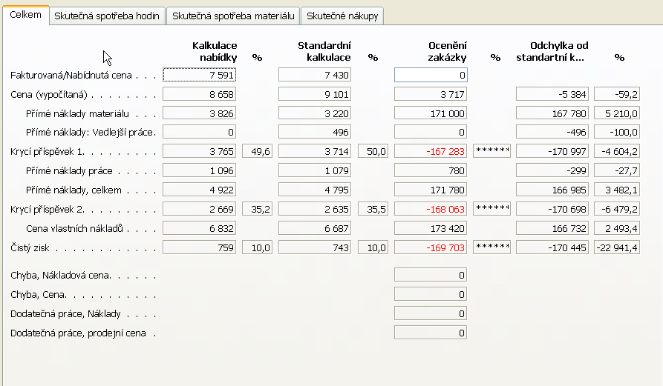
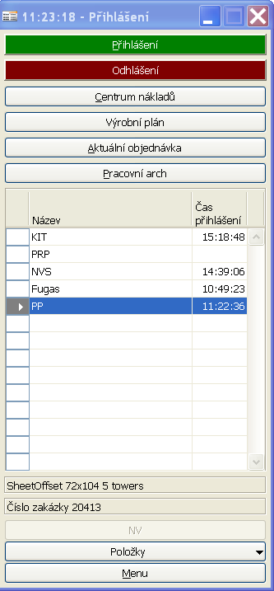
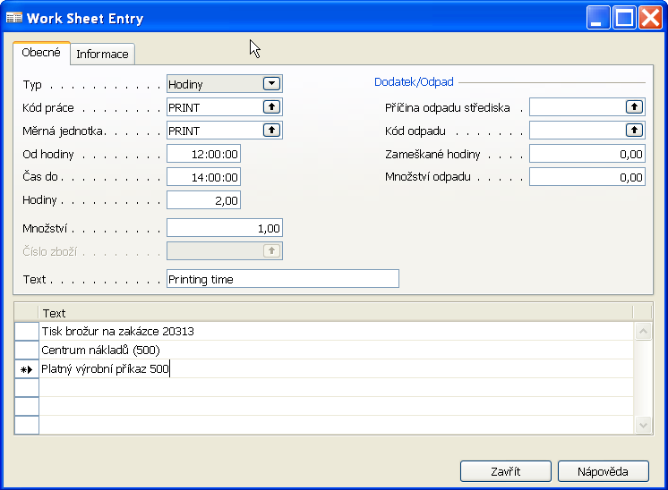
DODACÍ LIST
FAKTURA
Karta průběhu
zakázkou
Karta průběhu
zakázkou
Karta průběhu
zakázkou
Karta průběhu
zakázkou
PREPRESS
V TISKU
DODÁVKA
FAKTURACE
Objednávka
Výrobní zakázka
Výrobní zakázka
Výrobní zakázka

Slide 23
Děkuji za pozornost
Jaromír Skorkovský
Training Manager

